Slide 2
УПРАВЛЕНИЕ ФЕДАРАЛЬНОЙ АНТИМОНОПОЛЬНОЙ СЛУЖБЫ ПО МАГАДАНСКОЙ ОБЛАСТИ
АНАЛИЗ ПРАВОПРИМЕНИТЕЛЬНОЙ ПРАКТИКИ МАГАДАНСКОГО УФАС РОССИИ ПО КОНТРОЛЮ В СФЕРЕ КОНТРАКТНОЙ СИСТЕМЫ
Романенко М.А.
06 июня 2018 года

Slide 3
Рассмотрение жалоб

Slide 4
Рассмотрение жалоб

Slide 5
Рассмотрение жалоб

Slide 6
Проверочные мероприятия

Slide 7
Реестр недобросовестных поставщиков
Основания включения сведений в РНП | 2017 год |  | 2018 год
 | Поступило обращений | Включено в реестр | Поступило обращений | Включено в реестр
уклонение от заключения контракта | 10 | 5 | 3 | 1
односторонний отказ заказчика от исполнения контракта | 23 | 10 | 13 | 12
расторжение контракта по решению суда | 1 | 1 | 0 | 0
Итого | 31 | 14 | 16 | 12

Slide 8
Типовые нарушения
Указание характеристик товара, не соответствующих требованиям ГОСТ (Решения по делам №04-30/7-2018, 04-30/26-2018, 04-30/27-2018);
Установление ответственности сторон по государственному (муниципальному) контракту по недействующему законодательству (Решение по делу №04-30/81-2017);
Сложная инструкция или отсутствие полной инструкции приводит к необоснованному отказу в допуске (допуску заявки). (Решения по делам №04-30/35(-41)-2018, №04-30/53-2018)

Slide 9
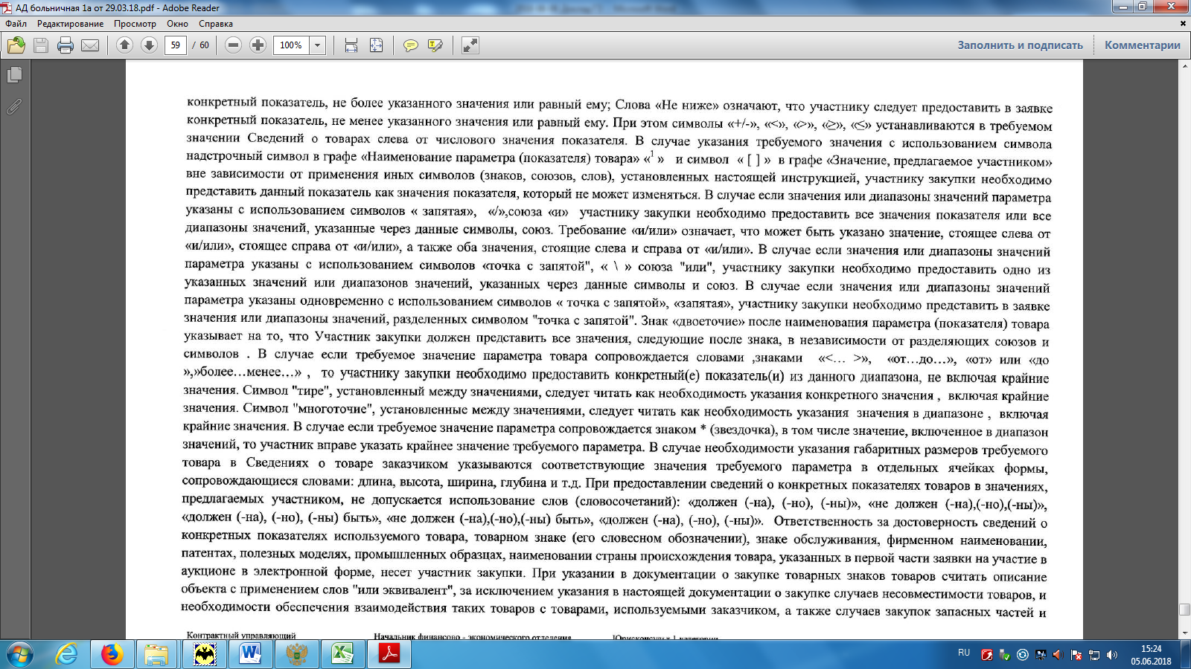
Типовые нарушения

Slide 10
Типовые нарушения
N п/п | Наименование товара | Наименование параметра (показателя) товара | Требуемое значение, установленное заказчиком | Значение, предлагаемое участником №3 | Значение, предлагаемое участником №5
4 | Бикрост: ХКП или аналог | Длина | от 10 до 15м | 10м | 10м
5 | Бикрост: ХПП или аналог | Длина | от 15 до 20м | 15м | 15м
6 | Сталь листовая оцинкованная ГОСТ 380-2005 ГОСТ 14918-80 ГОСТ 16523-97 ГОСТ 9045-93 | Толщина листа стали: | 0.50 ; 0.7мм | 0.50; 0.7мм | 0.50; 0.7мм

Slide 11
Типовые нарушения
Непредоставление всех необходимых документов в составе второй части заявки является основанием для отклонения заявок (Решение по делу №04-30/45-2018);
При внесении изменений в аукционную документацию должен быть продлен срок подачи заявок (Решение по делу №04-30/67-2018);
Отсутствие части обязательных требований к участникам закупки(Решение по делу №04-30/81-2018).

Slide 12
ОБРАТИТЬ ВНИМАНИЕ!
Искусственное дробление закупки является нарушением ст.ст. 8, 93 Закона о контрактной системе:
направлены на достижение единой цели;
предусмотренные контрактами работы являются технологически идентичными;
сроки выполнения контрактов одинаковы.
заключены с одним подрядчиком
Все это свидетельствует о едином предмете и результате работ по государственным контрактам

Slide 13
ОБРАТИТЬ ВНИМАНИЕ!
Правильный выбор ОКПД – основание для применения / неприменения нацрежима
14 | Одежда
14.12 | Спецодежда
14.12.30.150 | Рукавицы, перчатки производственные и профессиональные
22.19.6 | Предметы одежды и ее аксессуары из вулканизированной резины, кроме твердой резины (эбонита)
22.19.60.110 | Перчатки резиновые
22.19.60.111 | Перчатки хирургические резиновые
22.19.60.113 | Перчатки хирургические из каучукового латекса стерильные одноразовые

Slide 14
Изменения в законодательстве с 01.01.2018

Slide 15
Изменения в законодательстве с 01.01.2018

Slide 16
Изменения в законодательстве с 01.01.2018

Slide 17
Изменения в законодательстве с 01.01.2018

Slide 18
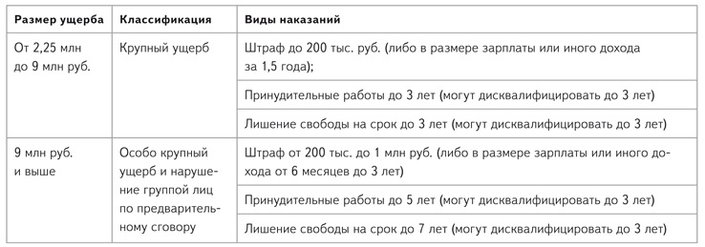
Изменения в законодательстве
С 4 мая 2018 года Уголовный кодекс Российской Федерации дополнили новыми составами преступлений (ст.200.4 УК РФ).

Slide 19
Изменения в законодательстве
Обзор судебной практики по вопросам, связанным с применением Закона № 223-ФЗ (утв. Президиумом ВС РФ 16.05.2018)

Slide 20
Изменения в законодательстве
Письмо ФАС России от 14.03.2018 N РП/16764/18

Slide 21
Случаи, для которых есть типовой контракт
1. Образовательные услуги по профпереподготовке федеральных госслужащих (приказ Минтруда от 29.10.2015 № 797н).
2. Медицинские изделия, их ввод в эксплуатацию, обучение правилам их эксплуатации (приказ Минздрава от 15.10.2015 № 724н).
3. Научно-исследовательские, опытно-конструкторские и технологические работы, а также услуги и работы, при которых используют результаты интеллектуальной деятельности (приказ Минобрнауки от 21.10.2015 № 1180).
4. Работы по обращению с радиоактивными отходами после утилизации судов атомного флота и реабилитации береговых технических баз ВМФ (приказ Росатома от 29.12.2015 № 1/27-НПА).
5. Услуги выставочной и ярмарочной деятельности, услуги по диагностике, техобслуживанию и ремонту автотранспорта, услуги по поставке продукции радиоэлектронной и судостроительной промышленности, авиатехники (приказ Минпромторга от 20.02.2016 № 467).
6. Стенты для коронарных артерий, катетеры для бюджетных учреждений у ООО «Стентекс» (приказ Минздрава от 21.12.2016 № 982н).
7. Лекарства для медицинского применения (приказ Минздрава от 26.10.2017 № 870н).

Slide 22
Изменения Закона №44-ФЗ с 01.07.2018
Электронизация закупок;
Заказчик обязан устанавливать обеспечение заявок в процедурах, начальная максимальная цена которых превышает 5 миллионов рублей;
Единые требования к участникам дополнены: отсутствия у участника закупки ограничений для участия в закупках, установленных законодательством Российской Федерации;
Изменен порядок заключения контракта (введен §4.1 ст.83.2)

Slide 23
СПАСИБО ЗА ВНИМАНИЕ!

